Slide 1
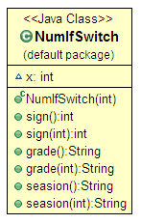
조건문
속성
int x : 정수
생성자
임의의 정수가 입력
메소드
sign(), sin(int) : 양수,음수,0 구분
grade(), grade(int) : 학점 구분
seasion(), seasion(int) : 계절구분

Slide 2
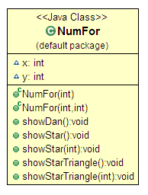
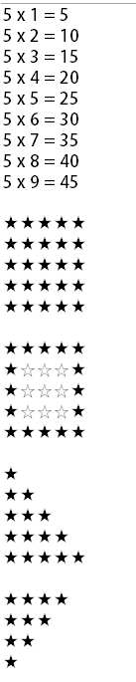
반복문
속성
int x, y : 두 정수
생성자
NumFor(int x) : x, y가 같은 수
NumFor(int x, int y) : x, y가 다른 수
메소드
void showDan()
x가 1이 아니면 x단 출력
그렇지 않으면 y단 출력

